Slide 1
Sárkány

Slide 2
Mesebeli állat
mitológiai szörny, hatalmas, denevérszárnyú, tüzet okádó pikkelys gyíknak vagy kígyónak képzelik el, horgas farokkal. A mitológiában és a legtöbb nép népköltészetében jelentős szerepet tölt be. Alakja attól függően, hogy milyen elképzelésre vezethető vissza, valamely rettenetet keltő és gyakran gonoszhatalom megtestesítőjeként nem minden népnél azonos; gyakran azonban (óriás)gyíkra, kígyóra vagy krokodilra emlékeztet.

Slide 3
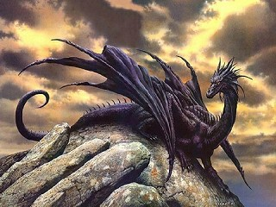
Az ezekben a lényekben való hit úgy látszik, hogy e gigantikus, történelem előtti sárkányszerű hüllők ősei felől való legcsekélyebb ismeret nélkül keletkezett.

Slide 4
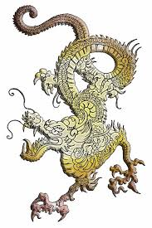
Jellemzően nagy és hatalmas hüllő, mágikus vagy spirituális tulajdonságokkal.
A kínai sárkányok általában jóságosak, míg az európaiak és a perzsa mitológia sárkányai ellenségesek. A keresztény vallás sárkányai jellemzően, mint a Sátán vagy annak szolgái jelennek meg.

Slide 5
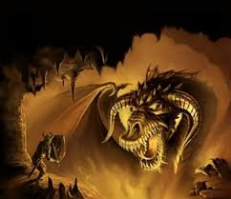
A sárkány a címertanban mindig négylábú állat. Heraldikai eredete valószínűleg a nílusi krokodilra megy vissza. Pikkelyes oroszlánteste van hósszú (villás) farokkal, denevérszárnnyal, krokodil- vagy gyírfejjel, rajta fülekkel, villás nyelvvel, és a testén - eltérően a sárkánygyíktól - négy pikkelyes lábbal, úszóhártyás karmokkal, gyakran sarkantyúval.

Slide 6
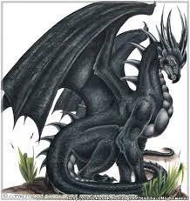
Szokásos helyzete ágaskodó, néha szárnyak nélkül is ábrázolják. A szájából nem törnek elő lángnyelvek, mint a párducnál. A kínai sárkány teste hosszú, kígyószerű. A tengeri sárkány alsó teste uszonyos haltestben végződik. Az oroszlánsárkány teste nagyrészt az oroszláné, de hátsóteste a sárkányé.

Slide 7
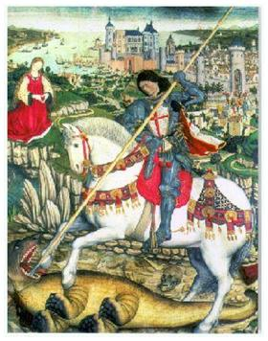
A különféle lények, amelyeket ma sárkánynak hívunk, valószínűleg nem egy eredetűek, demégis egymással párhuzamosan jöttek létre különböző kultúrákban a világon, talán fosszilizálódott dinoszaurusz és őslénymaradványokra született magyarázatként.

Slide 8
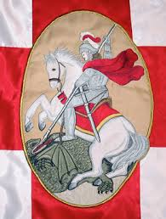
Szent György arkangyalt a sárkány legyőzőjének tekintik.
A 15.század elején Magyarországon is működött egy magát Szent György védelme alá helyező világi lovagrend, a Sárkány Lovagrend. A rend jenképe egy sárkány, pontosabban egy ouroborosz volt. Tegja volt Vlad, havasalföldi fejedelem is, akit a sárkány neve után Vlad Draculnak neveztek el. Az ő fia volt a későbbi Drakula.

